Slide 1

21. február 2023
Konferencia Atraktívnejší vidiek TU Zvolen
Mgr. František Morong,
riaditeľ odboru regionálnej spolupráce v cestovnom ruchu

Slide 2

cestovný ruch
Cieľom zákona č.91/2010 Z. z. o podpore cestovného ruchu:
zvýšiť návštevnosť
predĺžiť počet dní pobytu
zvyšovať ekonomické prínosy
vytvárať pracovné príležitosti, udržiavať alebo zvyšovať zamestnanosť

Slide 3

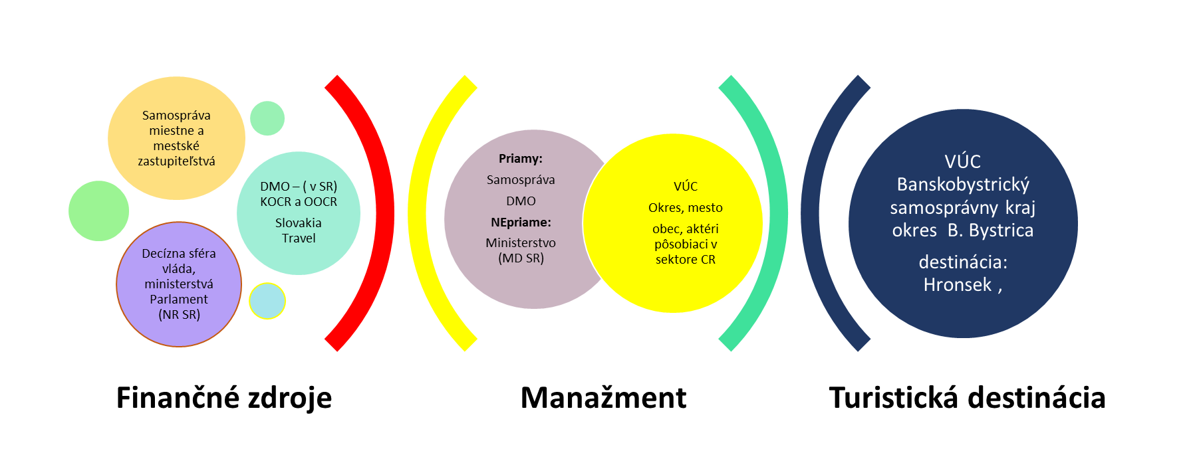
Zákon č. 91/2010 o podpore cestovného ruchu
Definuje formy spolupráce
/inštitucionálnej, medzirezortnej, samosprávnej, lokálnej/

Slide 4
Organizácia cestovaného ruchu
Kooperačný formát územnej spolupráce
Vznik OOCR
§ 14 Oblastnú organizáciu môže založiť zakladateľskou zmluvou s podnikateľskými subjektmi najmenej 5 obcí, pričom súhrn počtu prenocovaných návštevníkov v ubytovacích zariadeniach na území obcí v predchádzajúcom kalendárnom roku musí dosiahnuť najmenej 100-tisíc prenocovaní. Oblastnú organizáciu môže založiť aj menej ako 5 obcí, ak bol súhrnný počet prenocovaní v ubytovacích zariadeniach na území obcí v predchádzajúcom kalendárnom roku najmenej 250-tisíc
Členstvo v oblastnej organizácii
§ 21 O členstvo v oblastnej organizácii môže na základe prihlášky požiadať obec, fyzická osoba alebo právnická osoba, ktorá podniká alebo pôsobí na jej území. Členom sa stane po schválení predstavenstvom a zaplatení členského príspevku až dňom zápisu do zoznamu členov oblastnej organizácie
Aktuálne v systéme evidujeme len 96 členských miest a 446 obcí

Slide 5
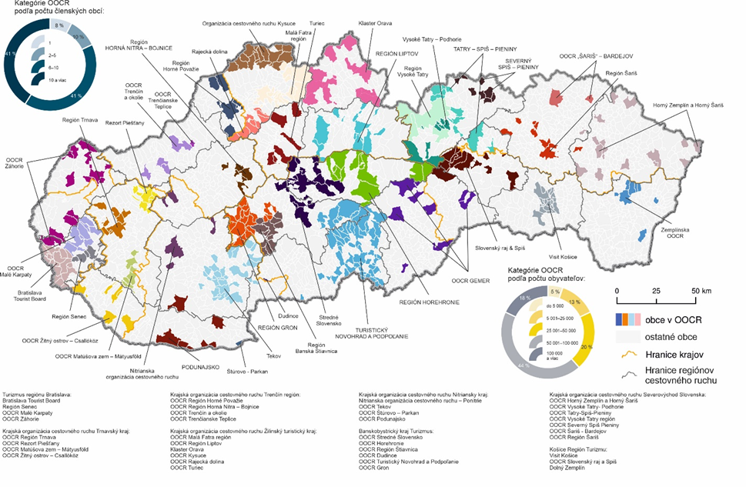
Spolupráca /sieť organizácii cestovného ruchu 2023
39 oblastných organizácii, 8 krajských organizácii cestovného ruchu, spolupracuje 1 300 subjektov

Slide 6
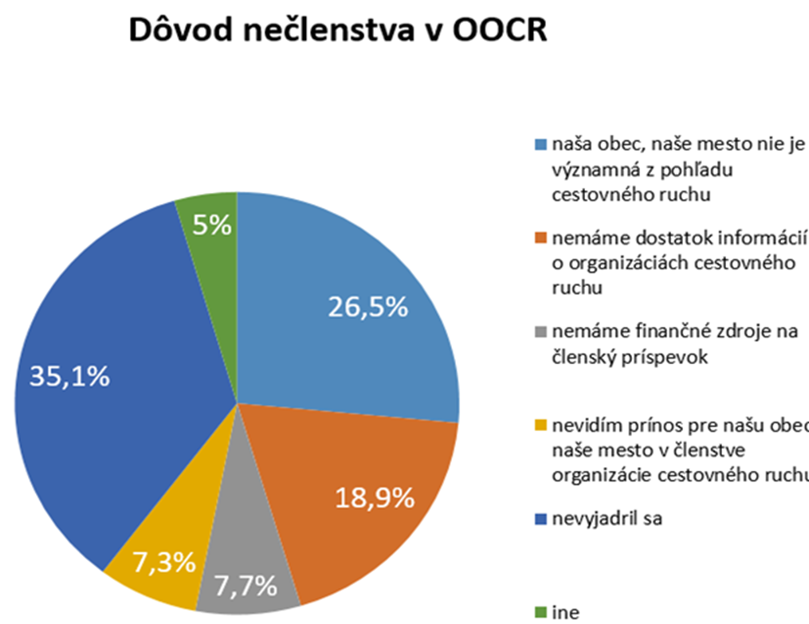
PRIESKUM REALIZOVANÝ ZMOS v roku 2021
na vzorke N= 1426 respondentov
SPOLUPRÁCA v území
Atraktivita/Neatraktivita
Nedostatok informácii
Zdroje na členské v OCR

Slide 7
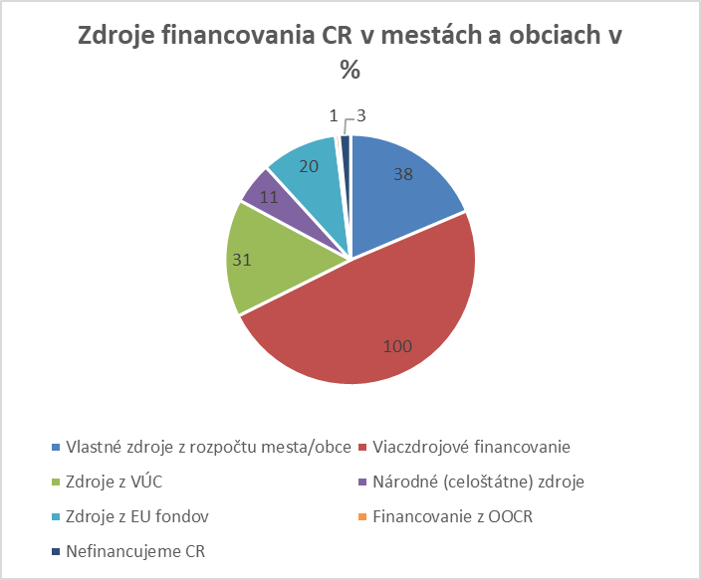
Atraktívnosť /neatraktívnosť obcí
Výsledkom zistení na vzorke = N 1531 respondentov zástupcov miest a obcí realizovaných ZMOS 2021 týkajúcich sa auto reflexie atraktivity destinácie bolo, že viac ako 37% zúčastnených respondentov vyjadrilo názor, že ich obec, mesto, lokalita nie je dostatočne atraktívna pre návštevníkov.

Slide 8
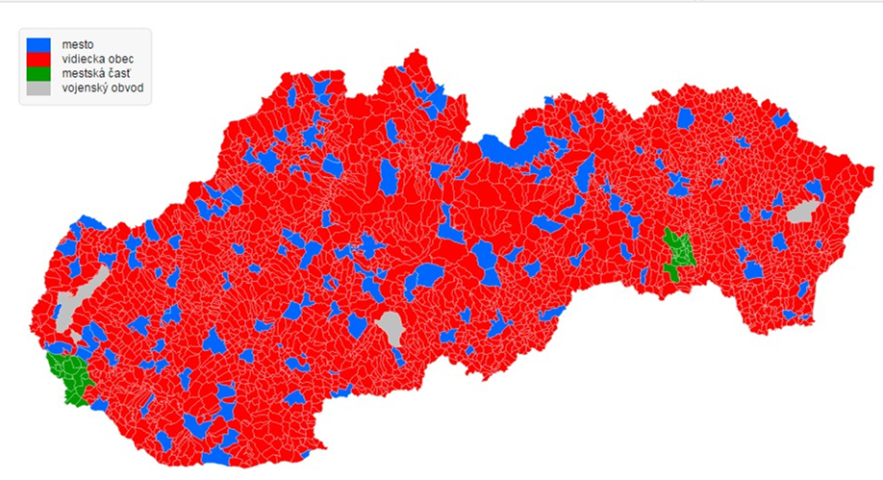
Atraktívnosť /neatraktívnosť obcí
Attractions (atraktivity)
Accessibility a ancillary services (dostupnosť a doplnkové služby)
Amenities (vybavenosť)
Accomodation (ubytovanie)
Activities (aktivity)
Available packages (dostupné balíčky)

Slide 9
Atraktívnosť /neatraktívnosť ponuka obcí
Prírodné atraktivity (živá i neživá príroda, zvláštne prírodné útvary, fauna, flóra, prírodné úkazy a pod. geoparky, biosférické rezervácie)
Kultúrno-historické (hrady, zámky, skanzeny, pamätné izby, umelecké diela, ľudové umenie)
Organizované atraktivity (podujatia, festivaly)
Sociálne atraktivity – vytvárajú motiváciu pre návštevu lokality v záujme poznávania domáceho prostredia a miestnych komunít, tradičného spôsobu života, ľudovej kultúry, zvykov viažucich sa ku konkrétnym obdobiam v roku, životným udalostiam či k aktivitám spojeným s konkrétnym štádiom prác (obyčaje výročného cyklu – fašiangy, Veľká noc, stavanie májov, Jánske zvyky, dušičky, Advent, Vianoce a pod., rodinného cyklu - narodenie, krstiny, svadba, pohreb a pracovného cyklu - dožinky, vinobranie, hody, kosenie, zber úrody).
Zábavné atraktivity – špecifické prvky infraštruktúry, ktoré sú zároveň atraktivitou s vysokou stimuláciou pre návštevu (napr. zábavné parky, bludiská, aquaparky, wellness centrá, vzdelávacie, vedecké centra atd.). V niektorých regiónoch, v ktorých nie je dostatok prírodných a kultúrnych atraktivít pre rozvoj CR môžu výrazne prispieť k podpore návštevnosti destinácie ako takej.

Slide 10
Atraktívnosť /Prínos pre aktérov
Pre poľnohospodárske podnikateľské subjekty (pre farmy a hospodárstva):
doplnkový zdroj príjmu (existenčná istota)
finalizácia produkcie farmárov vďaka jednoduchšiemu a výhodnejšiemu speňaženiu vlastných výrobkov, ubytovacích kapacít a celkovo prostredia poľnohospodárskeho objektu.
Pre obce
zvyšovanie príjmov obyvateľov a obecného rozpočtu (čím sa vytvárajú dodatočné finančné zdroje pre vybavenosť obcí),
vznik pracovných príležitostí ,
využívanie prírodného, kultúrneho a historického potenciálu obce,
prínos pre ochranu kultúrnych pamiatok,
oživovanie a udržiavanie folklórnych a iných tradícií,
zachovávanie pôvodného rázu krajiny v okolí obce.
Pre regióny a štát
vznik nových pracovných príležitostí v poľnohospodárstve a odvetviach, ktorých služby návštevníci a turisti využívajú,
znižovanie nezamestnanosti v regiónoch,
stabilizácia osídlenia vidieka,
rozptyl cestovného ruchu do širších území regiónov,
zvýšenie exportnej aktivity prostredníctvom zahraničnej návštevnosti.

Slide 11
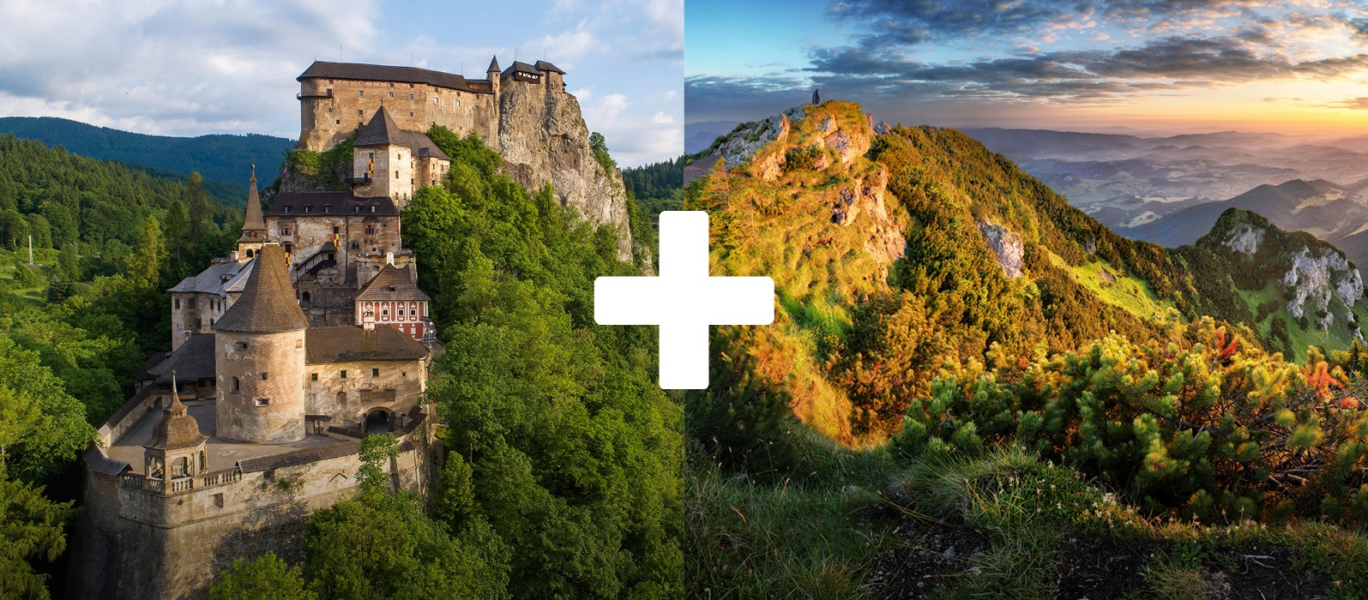
Organizácia cestovaného ruchu
Kooperačný formát územnej spolupráce

Slide 12
Financovanie
Dotáciu na príslušný rozpočtový rok môže poskytnúť ministerstvo
a)oblastnej organizácii v rovnakej výške ako je súhrnná hodnota vybratých členských príspevkov oblastnej organizácie v roku, ktorý predchádza predchádzajúcemu rozpočtovému roku, pričom maximálna výška dotácie oblastnej organizácii je ohraničená 90 % súhrnnej hodnoty vybratej dane za ubytovanie u všetkých členských obcí oblastnej organizácie v roku, ktorý predchádza predchádzajúcemu rozpočtovému roku,
b)krajskej organizácii v rovnakej výške ako je členský príspevok vyššieho územného celku v roku, ktorý predchádza predchádzajúcemu rozpočtovému roku, pričom maximálna výška dotácie krajskej organizácii je ohraničená 10 % z vybratej dane za ubytovanie všetkých členských obcí oblastných organizácií, ktoré sú členmi krajskej organizácie v roku, ktorý predchádza predchádzajúcemu rozpočtovému roku.

Slide 13
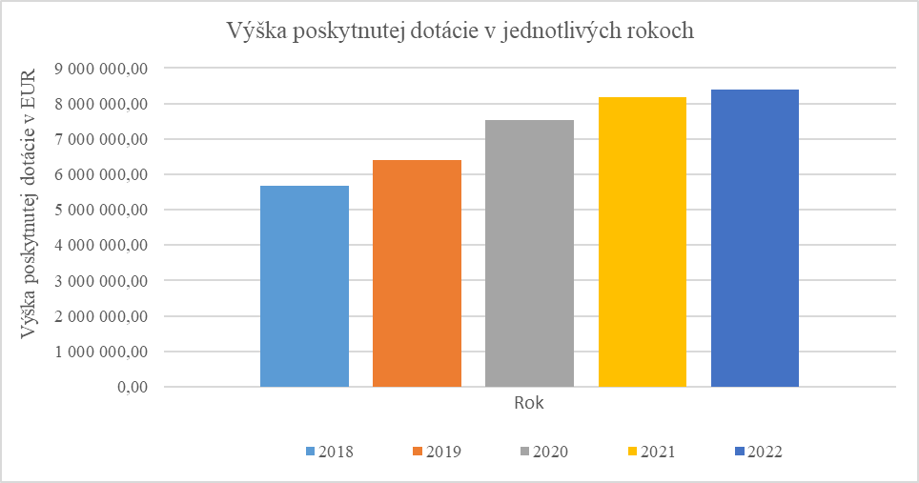
Dotácie - Zákon č. 91/2010 o podpore cestovného ruchu
od roku 2012 bolo pre organizácie cestovného ruchu poskytnutých viac ako 60 mil. EUR
Rok | Výška nároku na dotáciu v EUR | Výška poskytnutej dotácie v EUR
2018 | 5 894 573,21 | 5 669 956,05
2019 | 6 674 624,19 | 6 408 882,39
2020 | 7 623 593,67 | 7 544 616,31
2021 | 8 310 226,65 | 8 176 330,65
2022 | 8 643 696,51 | 8 397 724,53
2023 | 9 168 964,35

Slide 14
Poskytnutú dotáciu možno použiť
marketing a propagáciu
činnosť turistického informačného centra
tvorbu a prevádzku rezervačného systému
tvorbu a podporu udržateľných produktov CR
podporu atraktivít danej lokality
infraštruktúru cestovného ruchu okrem výstavby zariadení určených na ubytovanie
zabezpečenie strategických, koncepčných a analytických materiálov a dokumentov, štatistík a prieskumov
zavedenie a udržiavanie hodnotiaceho systému kvality služieb
vzdelávacie aktivity zamerané na skvalitnenie a rozvoj destinácie a cestovného ruchu v nej
aktivity
pre použitie dotácie podľa ods. 10 §29 zákona č. 91/2010 Z. z. o podpore cestovného ruchu

Slide 15
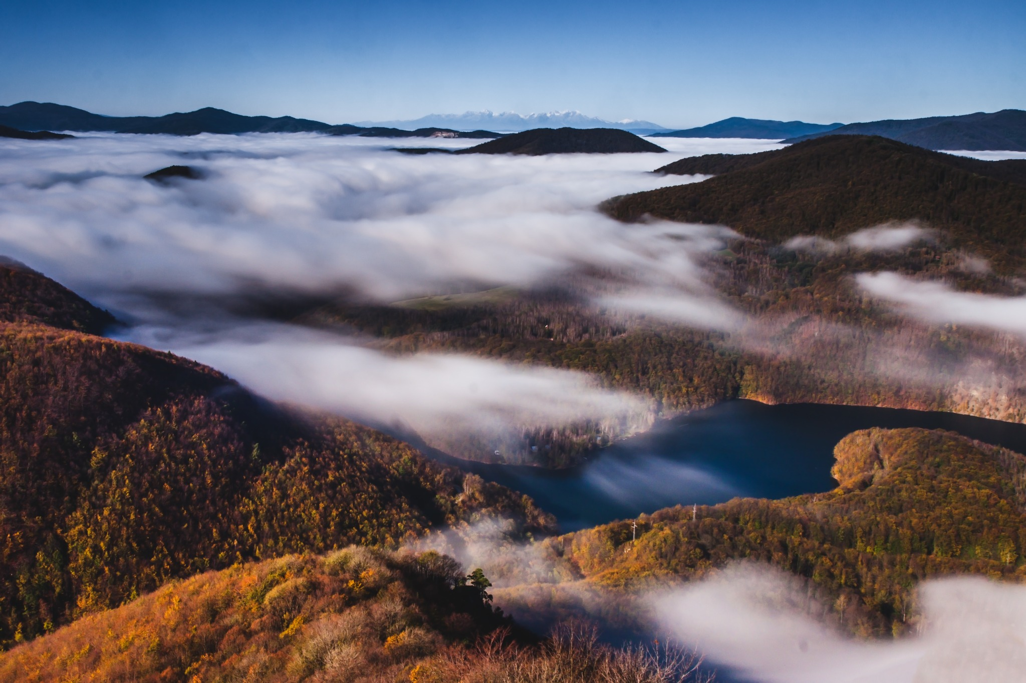
Odporúčané priority MD SR
odporúčané priority MD SR:
digitálne formy komunikácie
rozvoj on-line foriem produktovej ponuky služieb, atraktivít cestovného ruchu
UNESCO – prírodné a kultúrne dedičstvo
rozvoj infraštruktúry produktov cestovného ruchu
zber dát pre potreby rozvojových aktivít lokality, destinácie
podpora kooperačných aktivít smerujúcich k oživeniu domáceho cestovného ruchu
tvorba tematických, lokálnych a regionálnych produktov, tak aby sa stali súčasťou celoročnej ponuky
zvyšovanie kvality poskytovaných služieb

Slide 16
Ďakujem za pozornosť! frantisek.morong@mindop.sk

